Slide 1
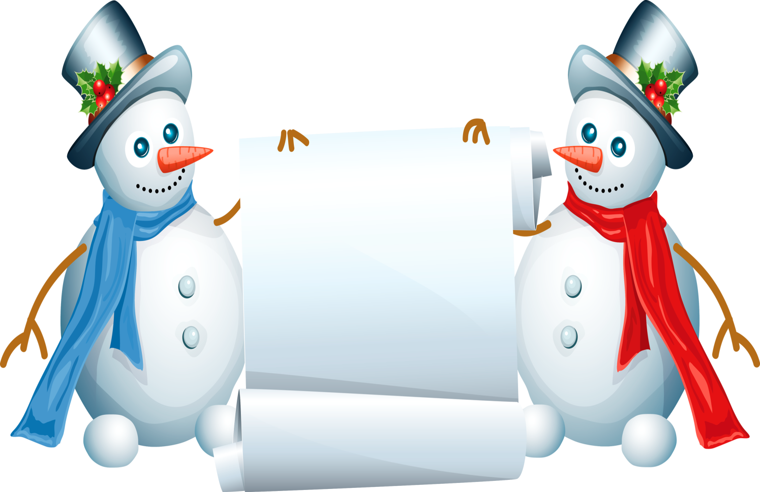
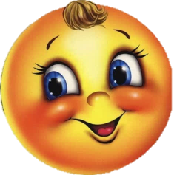
МУНИЦИПАЛЬНОЕ АВТОНОМНОЕ ОБЩЕОБРЗОВАТЕЛЬНОЕ УЧРЕЖДЕНИЕ ЦЕНТР РАЗВИТИЯ РЕБЁНКА – ДЕТСКИЙ САД г. ПОКАЧИ
«Путешествие колобка
в
зимний лес»
Составил:
воспитатель
Седых
Татьяна Павловна

Slide 2
Аннотация:
Данная презентация предназначена для детей старшего дошкольного возраста (4 – 5 лет). Может использоваться в НОД и нерегламентированное время. Воспитанники совершат путешествие со сказочным героем в зимний лес, где узнают о жизни зверей в зимнее время года.

Slide 3
Цель: формировать знания воспитанников о жизни зверей в зимний период времени.
Задачи:
Обучающие:
*продолжать учить использовать глаголы, прилагательные, согласовывать их с существительными в роде, числе и падеже.
Развивающие:
*развивать связную речь;
*закреплять знания о диких животных.
Воспитательные:
*воспитывать умение слушать речь взрослого и детей.

Slide 4
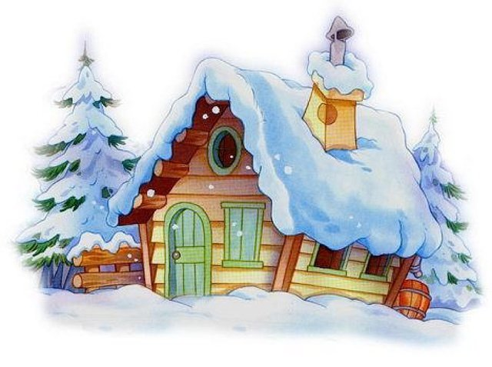

Slide 5
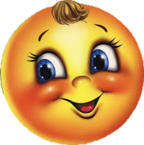

Slide 6
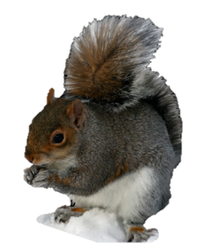

Slide 7
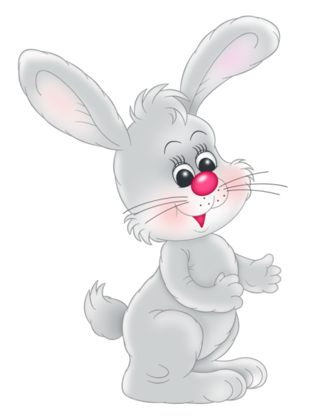

Slide 8
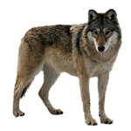
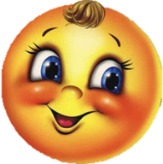

Slide 9
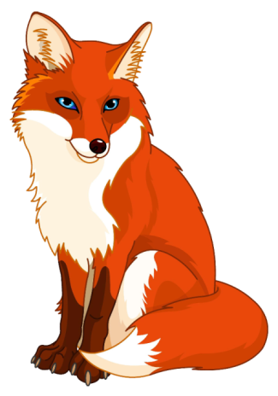

Slide 10
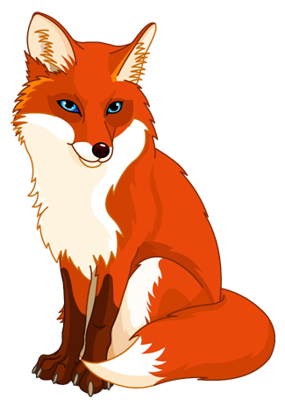

Slide 11
Информационные ресурсы:
picstons.ru
wallperz.com
rinvik.ru
playcast.ru
solarishotelsresort.com
d-vostok.ru
darkos.club
kalejdoskopphotoshopa.ru

